Slide 1


✵
CHÀO MỪNG QUÝ THẦY CÔ VỀ DỰ GIỜ, THĂM LỚP
1A3

Slide 2

Thứ ba, ngày 31 tháng 12 năm 2024
Toán
Khởi động: TRÒ CHƠI

Slide 3
Thứ ba, ngày 31 tháng 12 năm 2024
Toán
Mô hình máy tính bỏ túi (tiết 2)

Slide 4

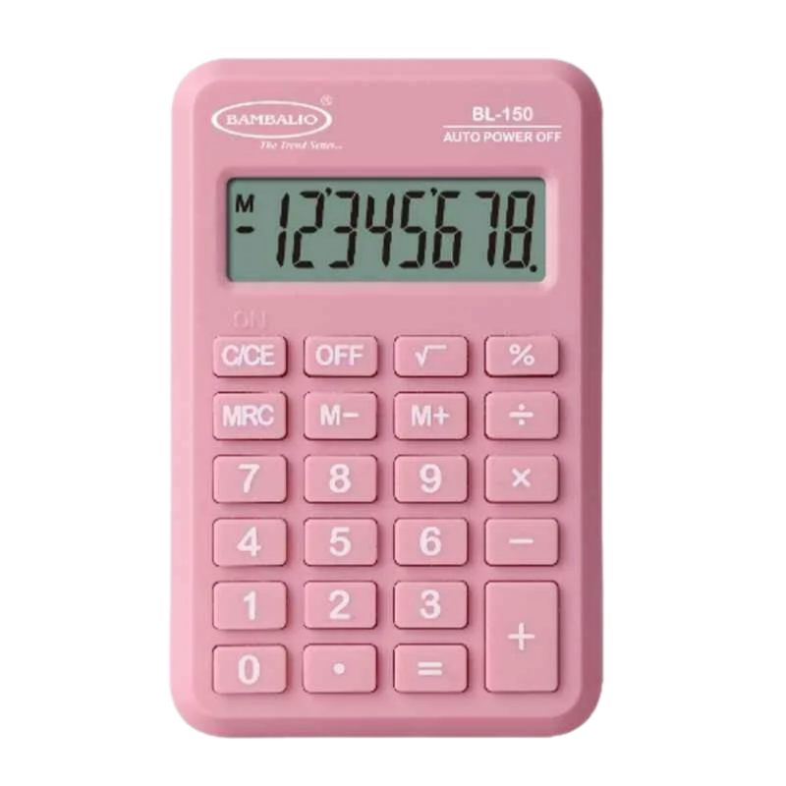
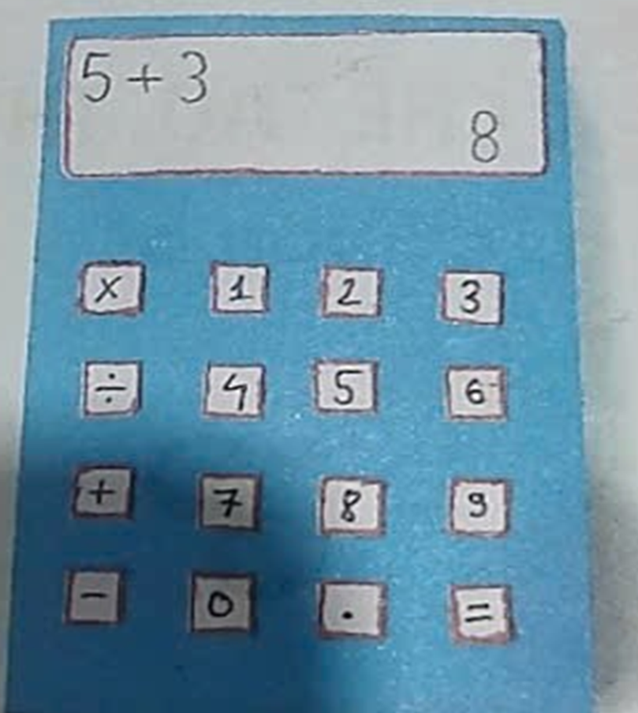
MÁY TÍNH BỎ TÚI GỒM CÓ NHỮNG BỘ PHẬN NÀO ?
Màn hình
Bàn phím

Slide 5


ĐỀ XUẤT Ý TƯỞNG VÀ CÁCH LÀM MÔ HÌNH MÁY TÍNH BỎ TÚI
TIÊU CHÍ SẢN PHẨM
1. Sản phẩm có các bộ phận
của máy như phím số và
phím dấu
2. Sản phẩm sử dụng vật
liệu đơn giản, dễ tìm
3. Sản phẩm có tính thẩm mĩ.
Notes:
GV nêu yêu cầu sản phẩm

Slide 6
Đề xuất và lựa chọn giải pháp
Em hãy vẽ và mô tả các bộ phận của mô hình máy tính bỏ túi (Hình dạng, kích thước, màu sắc,…) rồi đề xuất vật liệu phù hợp để chế tạo.

Slide 7
Phiếu học tập 2
1. Em hãy vẽ và mô tả các bộ phận của mô hình máy tính bỏ túi ?
2. Đề xuất vật liệu
- Bộ phận ngoài của máy tính:……………………………………
- Màn hình………………………………………………………
- Bàn phím :………………………… ………………………………

Slide 8
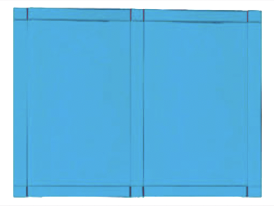
Gợi ý cách làm sản phẩm
BƯỚC 1
Cắt hình chữ nhật từ tờ giấy bìa hay giấy màu như hình bên.

Slide 9
BƯỚC 2
Dùng thước, bút chì vẽ 1 hình chữ nhật và từng hình vuông nhỏ, dùng kéo cắt hình chữ nhật và các hình vuông rời ra.

Slide 10
BƯỚC 3: Hoàn thiện sản phẩm
- Dán hình chữ nhật làm màn hình, dán các hình vuông làm bàn phím.
- Điền kí hiệu phép tính lên màn hình , các con số từ 0 đến 9 và các dấu vào các phím bấm.

Slide 11
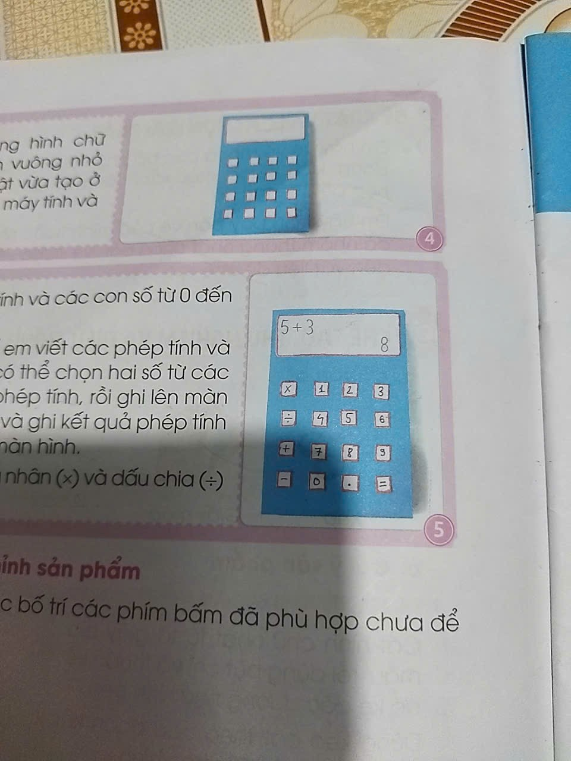
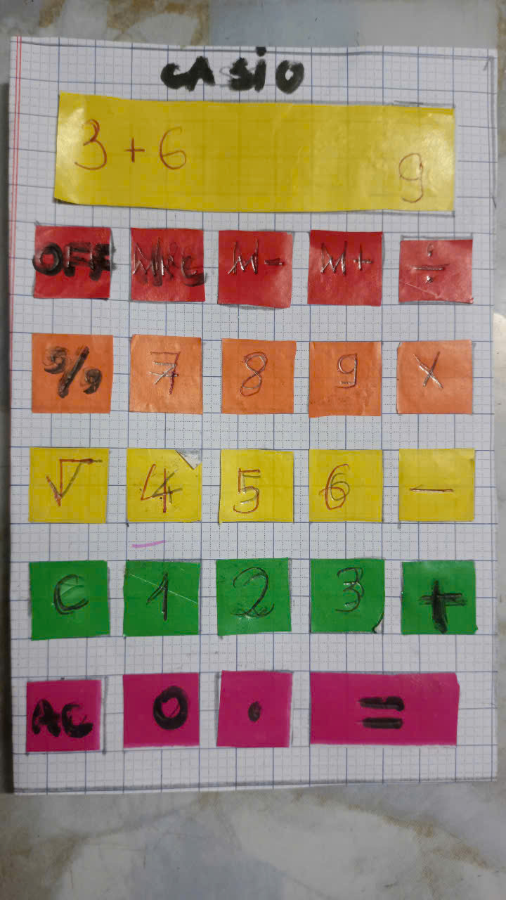
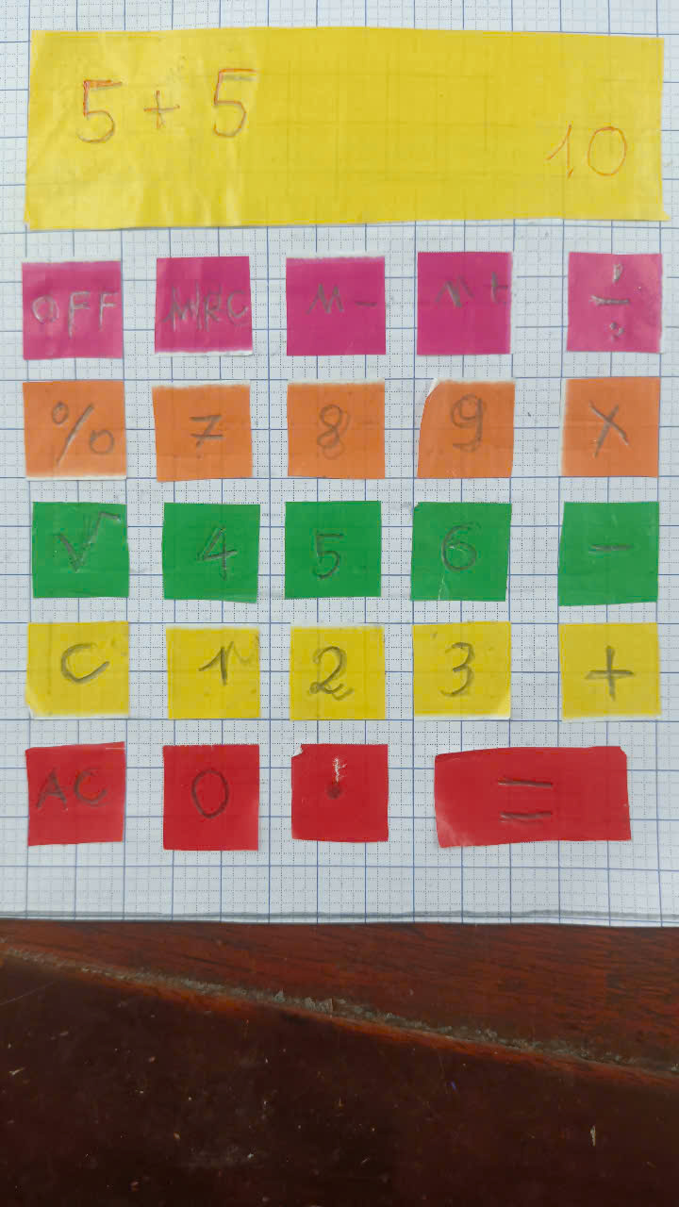
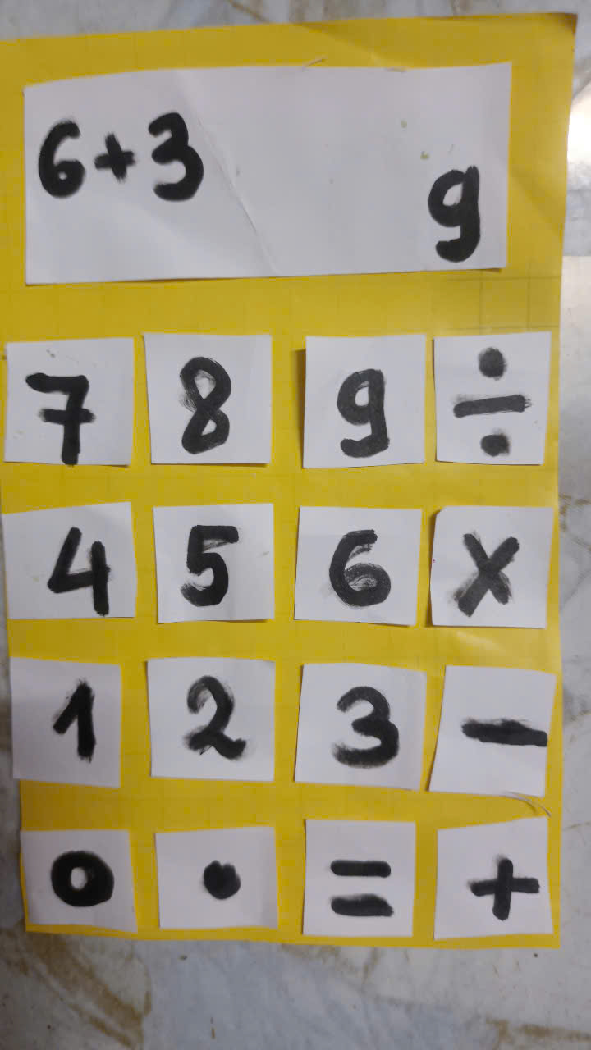
Lựa chọn ý tưởng và đề xuất cách làm mô hình máy tính bỏ túi

Slide 12
THƯ GIÃN
Tiết 2
Notes:
Giới thiệu bài học: thực hành làm bàn tính

Slide 13
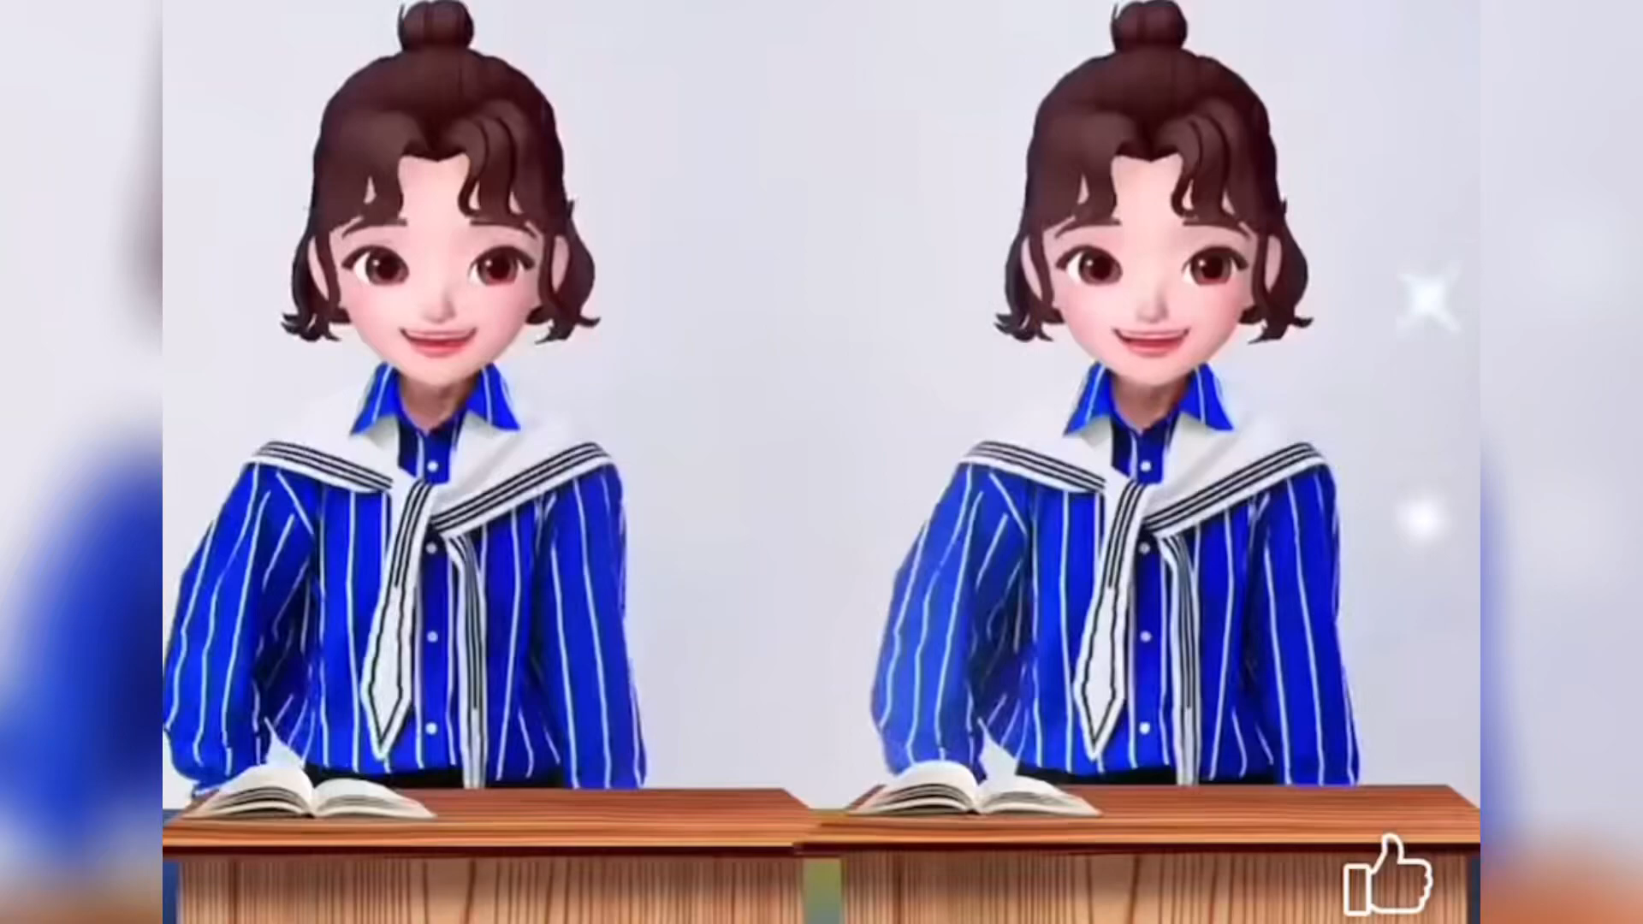

Slide 14
KIỂM TRA ĐỒ DÙNG HỌC TẬP ĐÃ CHUẨN BỊ
Tiết 2
Notes:
Giới thiệu bài học: thực hành làm bàn tính

Slide 15
THỰC HÀNH LÀM MÔ HÌNH MÁY TÍNH BỎ TÚI

Slide 16
TRƯNG BÀY SẢN PHẨM

Slide 17
KIỂM TRA VÀ ĐIỀU CHỈNH SẢN PHẨM
TIÊU CHÍ SẢN PHẨM
1. Sản phẩm có các bộ phận
của máy như phím số và
phím dấu…
2. Sản phẩm sử dụng vật
liệu đơn giản, dễ tìm…
3. Sản phẩm có tính thẩm mĩ.
Notes:
GV nêu yêu cầu sản phẩm

Slide 18


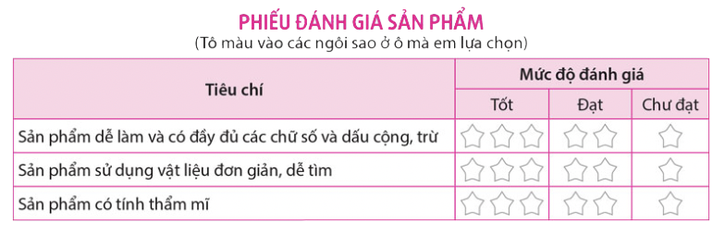
CHIA SẺ, THẢO LUẬN

Slide 19



Nhận xét – Dặn dò

Slide 20







Chúc các thầy cô mạnh khỏe

